Slide 1
PV239 - 01 Introduction
Roman Jašek
Microsoft MVP, Riganti s.r.o.
roman.jasek@riganti.cz

Slide 2
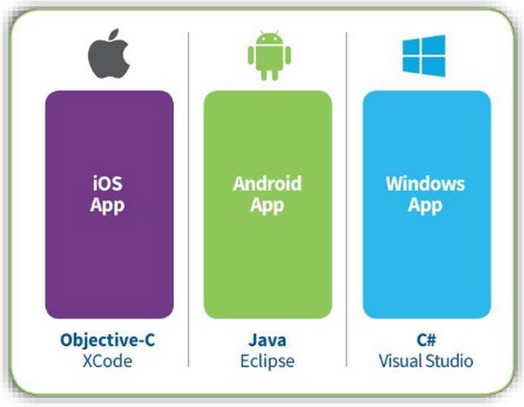
Proč xamarin?
Notes:
Phonegap, apachecordova

Slide 3
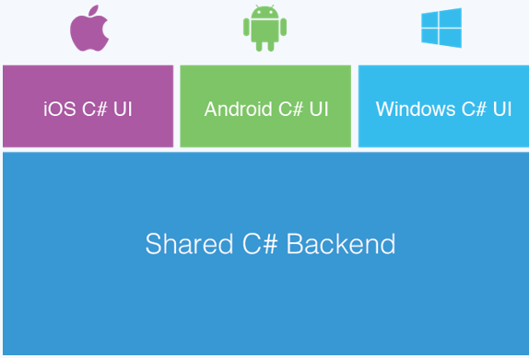
PlatformY

Slide 4


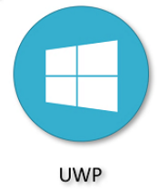

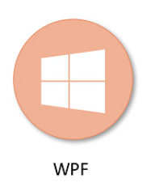
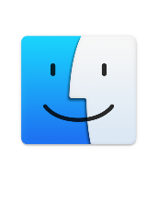


Platformy - updated
*
Oficiální podpora
Komunita
*Tizen je podporován Samsungem

Slide 5
Sdílení kódu
Průměrně 75% aplikační logiky
Téměř 100% při využití Xamarin.Forms

Slide 6
PROč NE XAMARIN?
Velikost výslední aplikace
Balíčky třetích stran
Platformě a jazykově specifické záležtitosti
Notes:
Mono. (cca 10 MB)

Slide 7
Xamarin + Xamarin.Forms
iOS C# UI
Android C# UI
Windows C# UI
Shared UI Code
Shared C# Backend
Shared C# Backend
Tradiční Xamarin
Xamarin.Forms Více sdíleného kódu

Slide 8
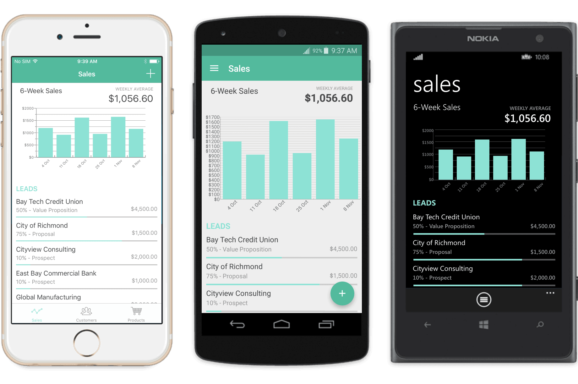
Xamarin.Forms
Framework pro tvorbu UI
Neovlyvňuje výkon aplikace
Společný pro všechny platformy
Nativní UI na každé platformě

Slide 9
Xamarin Forms
Více než 40 stránek, rozložení a ovládacích prvků
Obousměrný data-binding
Navigace mezi stránkami
Animace
Shared UI Code
Shared C# Backend

Slide 10


co potřebujete?
Visual Studio
for Windows
Visual Studio for Mac
for Mac

Slide 11
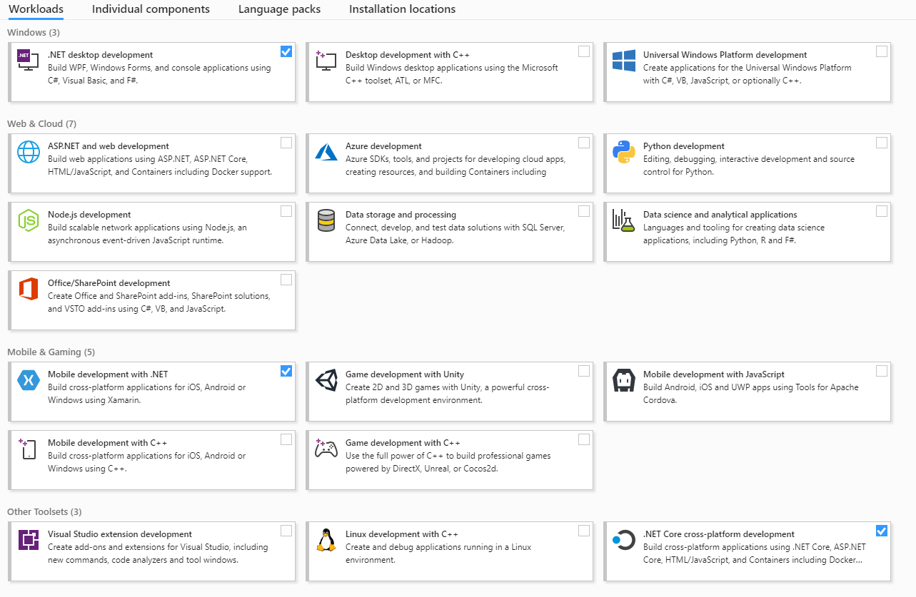
Visual studio workloads

Slide 12
Vývoj pro ios
Pro kompilaci potřebujete tzv. Mac Agent
Kompilace probíhá na zařízení s Mac OS
Simulátor můžete vidět ve Windows

Slide 13
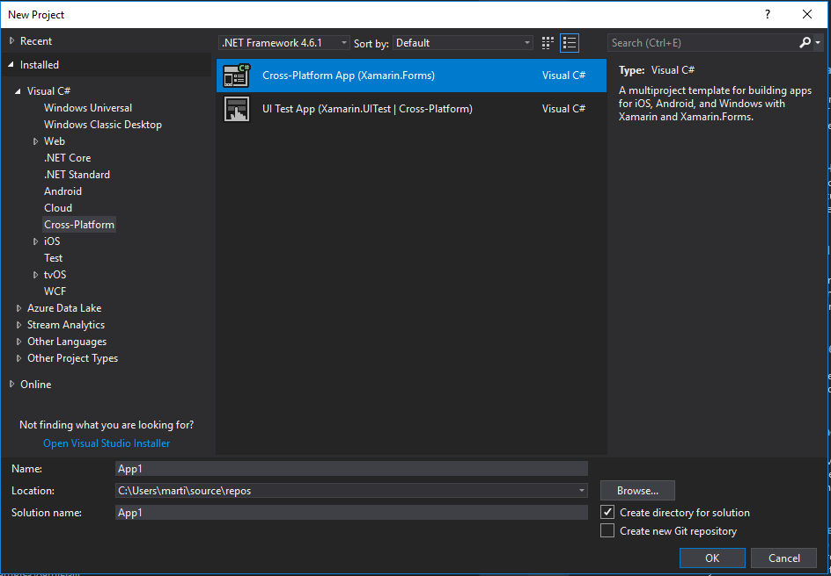
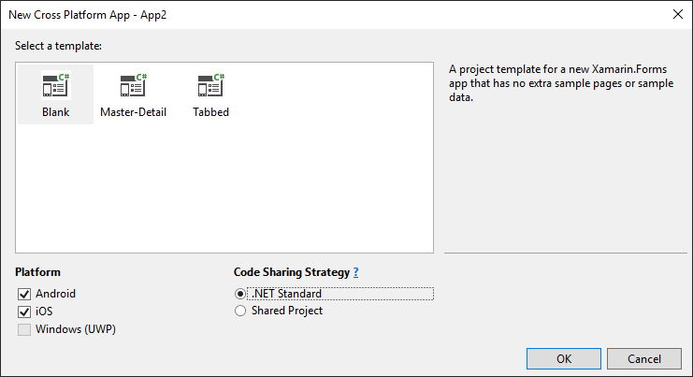
Vytvoření projektu

Slide 14
Sdílení kódu
Shared project
.Net standard library
Sdílené soubory pro všechny platformy
Možný override pro konkrétní platformu
Pre-procesorové direktivy
Špagety kód
Jedna DLL pro všechny platformy
Jenom spoločné věci
Specifické věci je možné odstínit pomocí interface

Slide 15
Vytvoření aplikace
Demo

Slide 16


Layouts – jedna komponenta
ContentPresenter
Místo pro obsah - šablony
ContentView
Jeden obsah, bázová třída

Slide 17
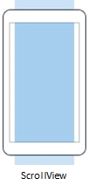
Layouts – jedna komponenta
Frame
Možnost přidat rámeček
ScrollView
Pokud se nevejde, scrolluje se

Slide 18

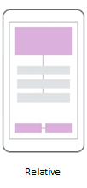
Layouts – více komponent
AbsoluteLayout
Absolutní pozicování komponent
RelativeLayout
Rozmístění pomocí constraintů

Slide 19
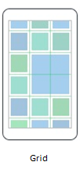

Layouts – více komponent
Grid
Tabulkový layout
StackLayout
Pod sebe nebo vedle sebe

Slide 20
Grid
Skoro stejné jako ve WPF
RowDefinitions, ColumnDefinitions
Width / Height = 150 | 3* | Auto
Grid.Row, Grid.Column, Grid.RowSpan…

Slide 21
StackLayout
Obdoba StackPanelu ve WPF
Řadí komponenty pod sebe nebo vedle sebe
Orientation = Horizontal | Vertical
Spacing – rozestup jednotlivých komponent
HorizontalOptions a VerticalOptions
Start, Center, End a Fill
…AndExpand – komponenta může dostat víc místa, než nutně potřebuje, pokud je to místo k dispozici

Slide 22
Layouts
Demo

Slide 23
Ovládací prvky
ActivityIndicator
BoxView
Button
DatePicker
Editor
Entry
Image
Label
TimePicker
Slider
OpenGLView
Picker
ProgressBar
SearchBar
Stepper
WebView
TableView
ListView
TextCell
EntryCell
ImageCell
SwitchCell
ViewCell
Notes:
You have more than 40 controls, layouts, and pages to mix and match from.
These are all of the controls you have out of the box, you can of course create your own.
What is unique is you get the native control and have access to it.
Consider an Entry Field
On iOS it is mapped to UITextField
Android it is EditText
Windows Phoen it is a TextBox

Slide 24
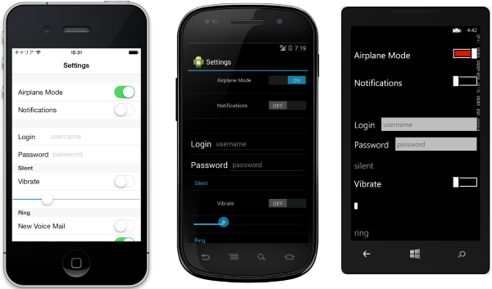
TableView
Vhodné pro formuláře – sekce, buňky…
TableSection
SwitchCell
SwitchCell
TableSection
EntryCell
EntryCell
TableSection
SwitchCell
ViewCell
Slider
…

Slide 25
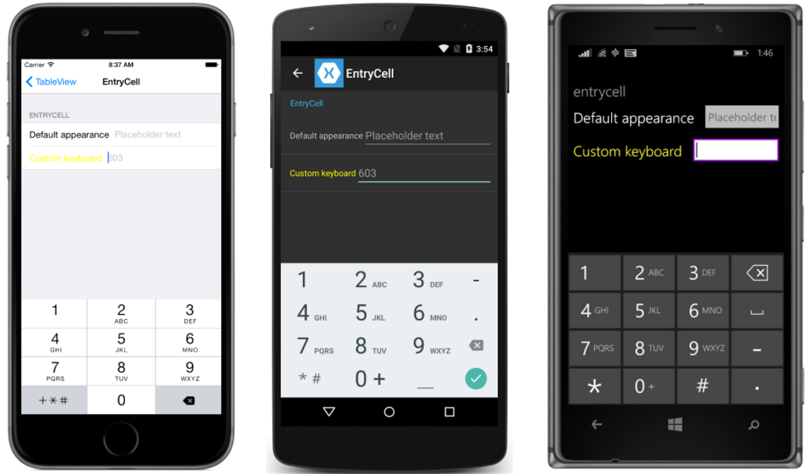
EntryCell

Slide 26
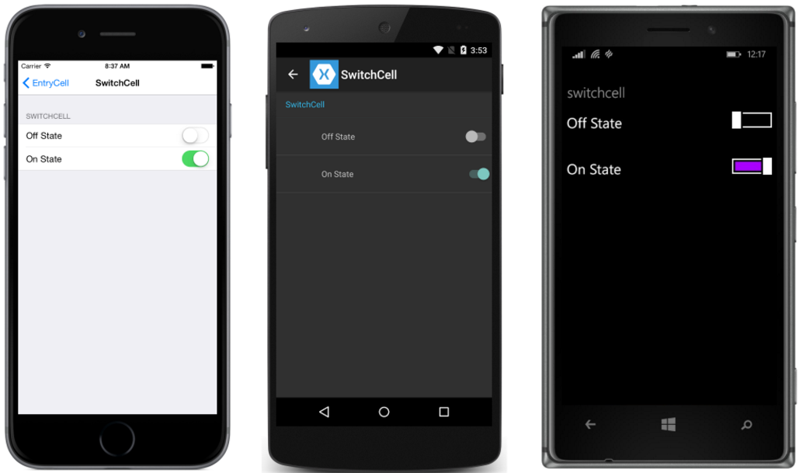
SwitchCell

Slide 27
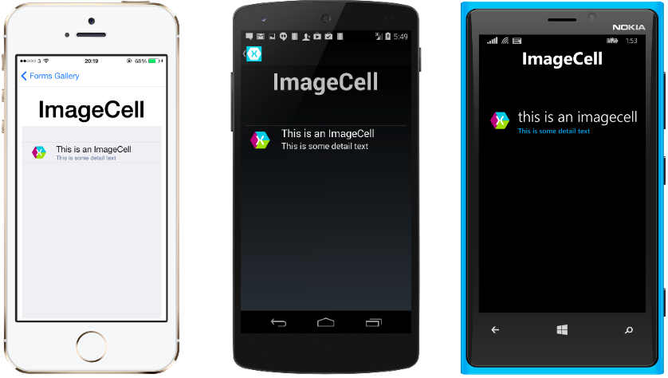
ImageCell

Slide 28
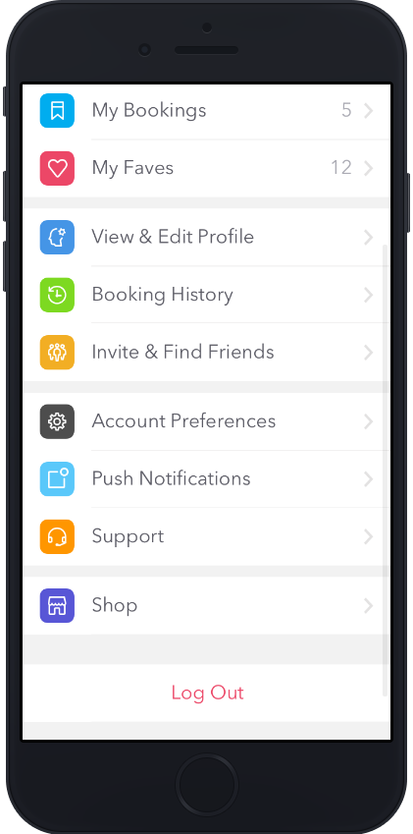

ViewCell

Slide 29
Cells & Lists
TextCell, ImageCell, SwitchCell, EntryCell…
ViewCell (dovnitř lze dát cokoliv)
ViewCell.ContextActions … kontextové menu
ListView
ItemsSource="{Binding: …}"
IsPullToRefreshEnabled = true | false
zavolá RefreshCommand
HasUnevenRows = true | false
různé výšky řádků

Slide 30


Komerční komponenty

Slide 31


Stránky
Content Page
Jednoduchý obsah
MasterDetail Page
Seznam + detail položky

Slide 32


Stránky
TabbedPage
Záložky
CarouselPage
Stránky vedle sebe

Slide 33

Stránky
NavigationPage
Aby fungovala navigace
TemplatedPage
Prázdná stránka, bázová třída pro ostatní

Slide 34
Stránky
První, co se zobrazí, je v souboru App.cs
Defaultně MainPage
Notes:
Inside of a page are layouts
A lot of options from something simple like a stack panel to complex and powerful grids

